Slide 1

Estructuras de Datos y Algoritmos
Códigos de Huffman

Slide 2
Introducción
Uso de árboles en una aplicación importante
Compresión de datos
Explota frecuencia desigual de información en un archivo
Ejemplos:
  compresión de texto
  primera fase de compresión en MP3

Slide 3
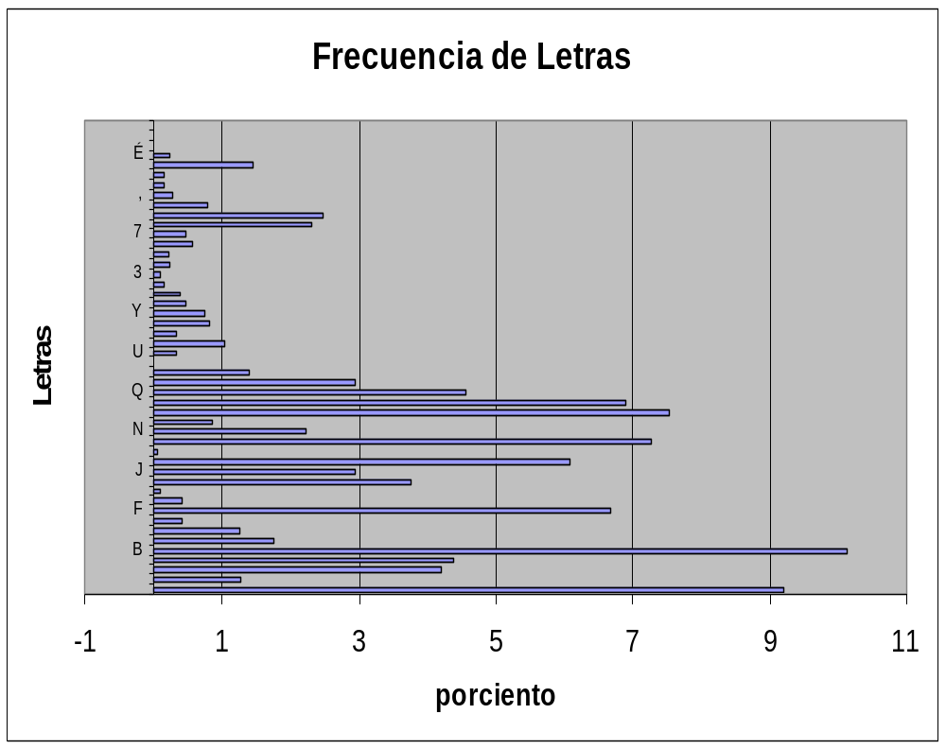
Frecuencia de letras
Letras no tienen la misma frecuencia en un texto:
(gráfica de frecuencia de letras en el prontuario de este curso)

Slide 4
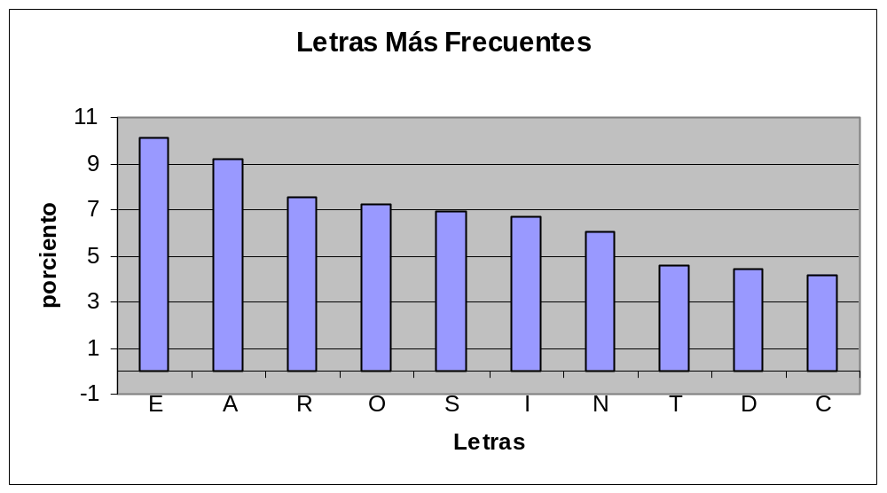
Frecuencia de letras

Slide 5
Frecuencias Relativas
La cantidad de “E” es 112 veces la de “K”.
El código ASCII usa 8 bits para cada letra.
Si usara sólo 1 bit para la E estaría economizando un 88% del espacio requerido para almacenarlas.
Eso es un 11% de compresión en el archivo de prueba con sólo comprimir una letra.

Slide 6
Truco de Huffman
Usar códigos cortos para las letras más frecuentes, largos para las más raras.

Slide 7
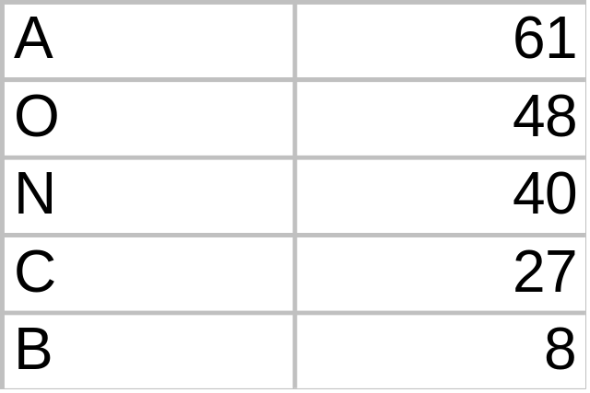
Ilustración
Considere un archivo con las letras y frecuencias de la derecha

Slide 8
Ilustración
Tomar los dos valores más bajos y construir arbol:
8, 27, 40, 48, 61
35
1
0
8
27

Slide 9
Sustituir en la lista el 8 y el 27 por 8+27=35
ordenarla:
  35, 40, 48, 61
repetir procedimiento con 35 y 40:
75
1
0
35
40
1
0
8
27

Slide 10
75, 48, 61
184
1
0
48, 61, 75
109, 75
109
75
1
0
1
0
75, 109
48
61
35
40
184
1
0
8
27

Slide 11
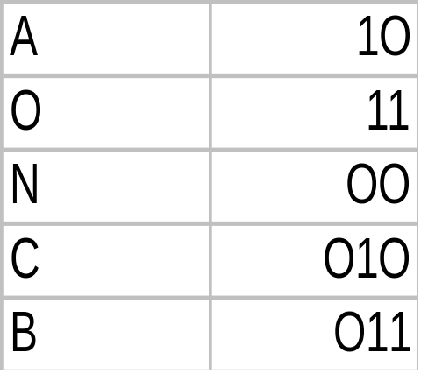
Código resultante
184
Ruta desde la raiz hasta
la hoja que corresponda
a la letra:
1
0
109
75
1
0
1
0
48
61
35
40
1
0
N
O
A
8
27
B
C

Slide 12
Algoritmo para árbol del código de Huffman
Hacer una tabla con el conteo de cada carácter.
Hacer una lista (L) de las cantidades
mientras (L.tamaño() > 1)
  ordenar L
  tomar los dos menores (x,y)
  formar subárbol
  añadir x + y a L
X+y
1
0
x
y

Slide 13
Ejemplo codificación
Cadena a modificar:
B A N C O
Huffman:
011100001011
ASCII:
0100001001000001010111100100001101011110

Slide 14
Ejemplo Decodificación
A decodificar:
010
10
01111
0101001111
C
A
B
O
El único código válido
que comienza con cero
y sigue como arriba es el
de C.
Luego, el único
que parea es A.
Así sucesivamente...

Slide 15
Malas Noticias
Código depende de cada archivo.
Por lo tanto, hay que almacenar una tabla de traducción en el archivo comprimido.
¿cómo sabremos dónde comienza y dónde termina cada equivalencia en la tabla?
Probablemente hay que producir una clave de fin de archivo para evitar el problema de los bits que sobran al final del último byte.

Slide 16
Problemas
Escribir un compresor y un decompresor en Java que usen códigos de Huffman.
Suponiendo que consideramos sólo compresiones en las que hay una clave por cada carácter en el archivo: ¿Produce Huffman la mejor compresión posible?

